Slide 1
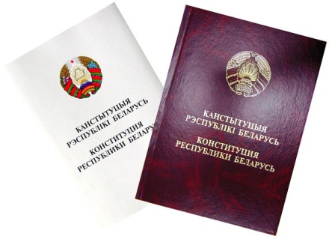
Медиаазбука «Правовая система Республики Беларусь»

Slide 2
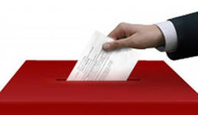
А
Разновидность мажоритарной системы, при которой побеждает кандидат, набравший на выборах более 50 % голосов избирателей

Slide 3
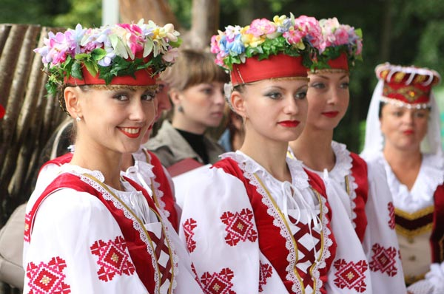
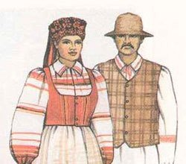
Б
Крупнейший по численности народ, проживающий в Республике Беларусь

Slide 4
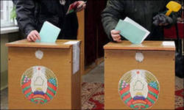
В
Формирование органов государственной власти и наделение полномочиями должностного лица посредством волеизъявления граждан

Slide 5
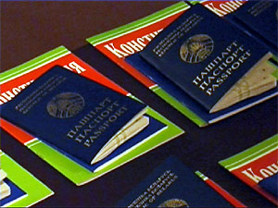
Г
Устойчивая правовая связь человека с государством, выражающаяся в совокупности их взаимных прав, обязанностей и ответственности

Slide 6
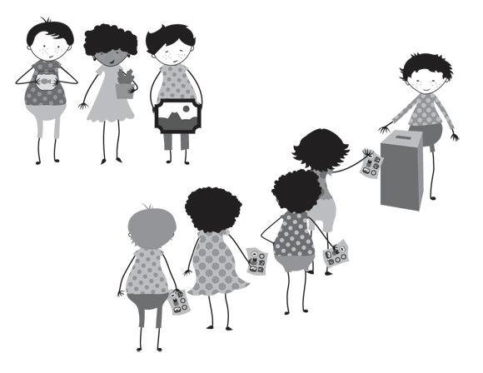
Д
Политический режим, основанный на возможности большинства населения управлять делами государства с учётом мнения меньшинства

Slide 7
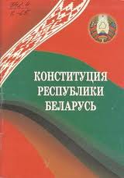
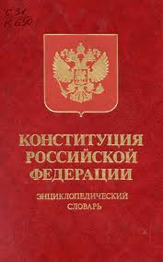
Ж
Конституция, которая может быть изменена только путем специальной усложненной процедуры

Slide 8
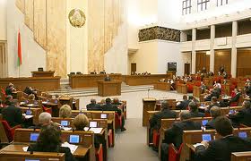
З
Предложение принять закон

Slide 9
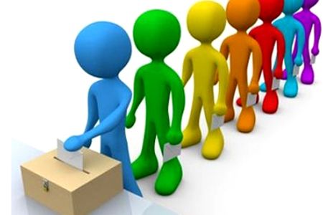
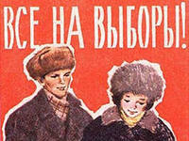
И
Совокупность норм, правил и приёмов, определяющих порядок проведения выборов и избрание представительных органов власти

Slide 10

К
Основной закон государства, «закон законов»

Slide 11
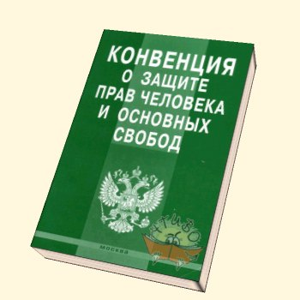

Л
Права и свободы, которые принадлежат человеку от рождения, а не предоставлены государством

Slide 12
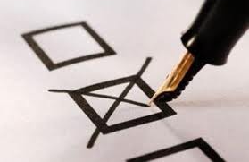

М
Вид избирательной системы, при которой победителем считается кандидат, получивший наибольшее количество голосов избирателей

Slide 13
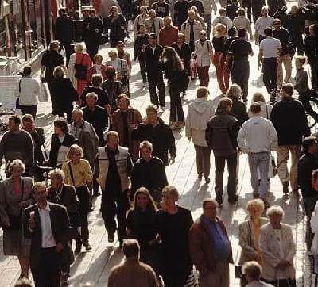
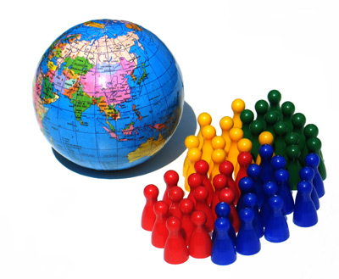
Н
Совокупность граждан, иностранцев и лиц без гражданства, на которых распространяется юрисдикция государства

Slide 14
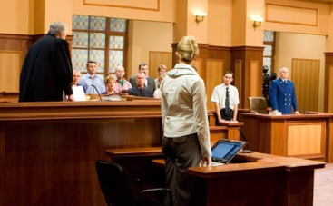
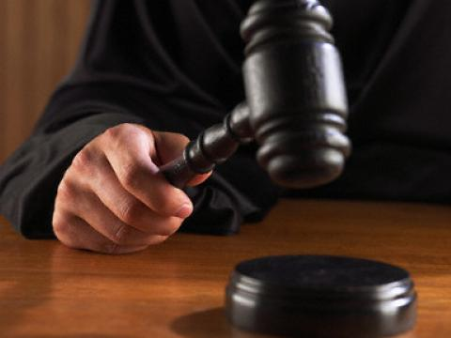
О
Суды, осуществляющие правосудие по гражданским, уголовным и административным делам,
которые возглавляет
Верховный Суд Республики Беларусь

Slide 15
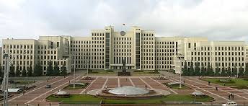
П
Орган
исполнительной власти в государстве

Slide 16
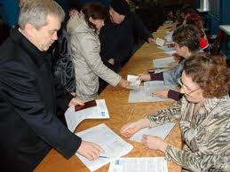
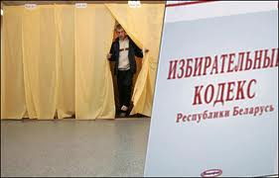
Р
Особая форма голосования, в ходе которого выбираются тот или иной вариант ответа на поставленный вопрос государственной или общественной жизни

Slide 17
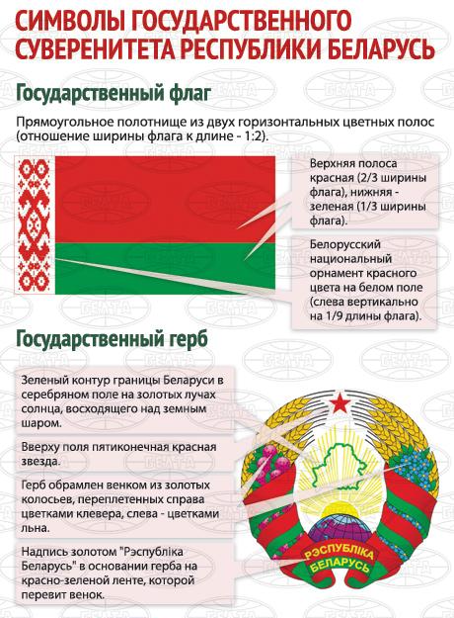
С
Верховенство власти государства в границах его территории и независимость государства в международных отношениях

Slide 18
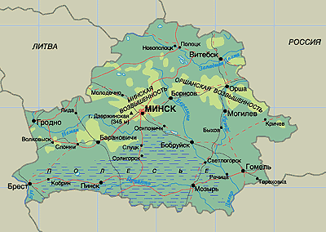
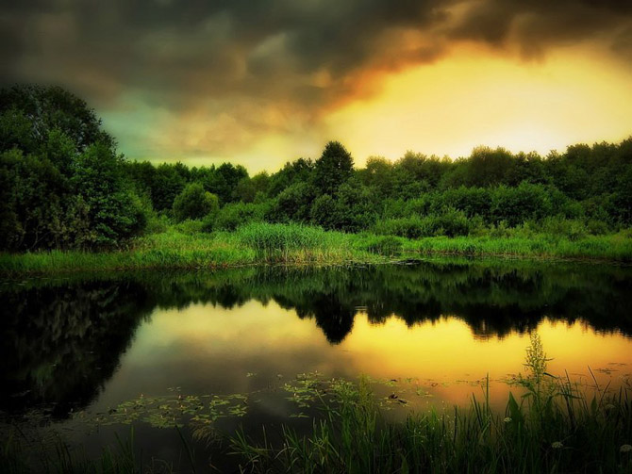
Т
Один из существенных признаков государства, являющийся основой существования народа, его благосостояния и суверенитета Республики Беларусь

Slide 19

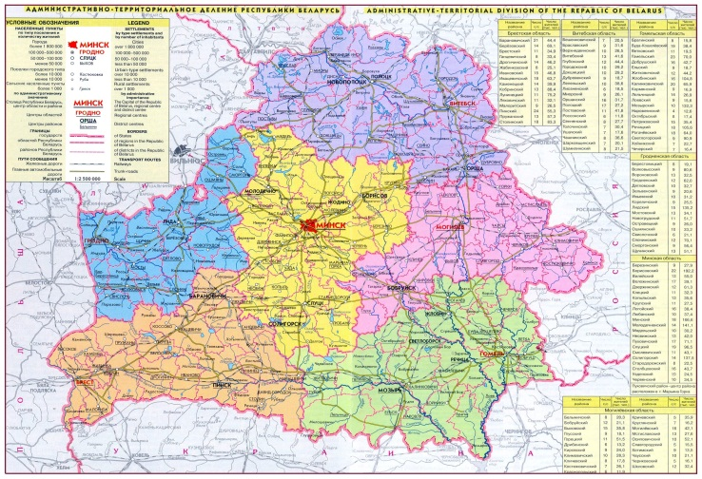
У
Политически однородное государство, в котором действует одна Конституция и существуют общие для всей территории законодательная, исполнительная, судебная системы власти

Slide 20
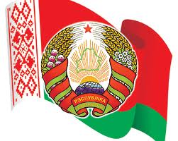
Ф
Государственный символ Республики Беларусь

Slide 21
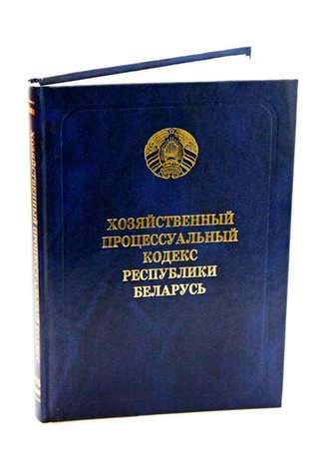
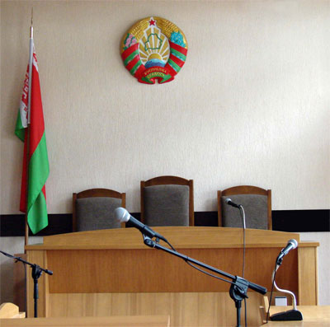
Х
Вид суда, осуществляющего правосудие между субъектами хозяйствования

Slide 22
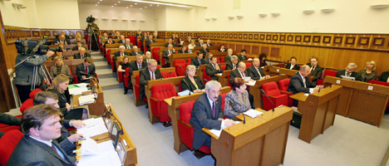
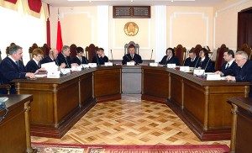
Ч
Стадия обсуждения законопроекта на заседаниях Парламента

Slide 23
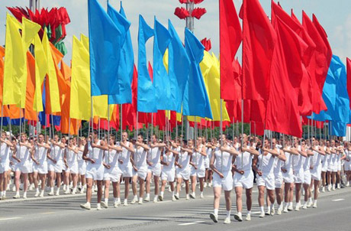
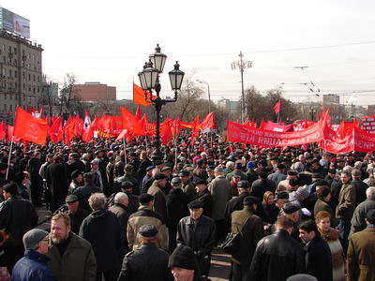
Ш
Форма публичных мероприятий, массовое торжественное прохождение людей в связи с каким-либо знаменательным событием или протестное прохождение с каким-либо требованием

Slide 24
Ответы
А – Абсолютного большинства
Б – Белорусы
В – Выборы
Г – Гражданство
Д – Демократия
Ж – Жёсткая
З – Законодательная инициатива
И – Избирательная система
К – Конституция
Л – Личные права
М – Мажоритарная
Н – Население
О – Общие суды
П – Правительство
Р – Референдум
С – Суверенитет
Т – Территория
У – Унитарное государство
Ф – Флаг
Х – Хозяйственный суд
Ч - Чтение
Ш - Шествие

